Slide 1
RÒ RỈ DỮ LIỆU TRONG ĐIỆN TOÁN ĐÁM MÂY
Nhóm 9

Slide 2
THÀNH VIÊN NHÓM
01. ĐỖ QUỐC VIỆT – B21DCVT459
02. NGUYỄN VIỆT ANH – B21DCVT067
03. LƯƠNG XUÂN HUY – B21DCVT227
04. HOÀNG TRẦN PHONG – B21DCVT339

Slide 3
CÁC NỘI DUNG CHÍNH
01.
GIỚI THIỆU CHUNG
02.
CƠ SỞ LÝ THUYẾT
03.
NGUYÊN NHÂN VÀ HẬU QUẢ RÒ RỈ DỮ LIỆU
04.
CÁC GIẢI PHÁP BẢO MẬT VÀ HƯỚNG PHÁT TRIỂN
05.
KẾT LUẬN

Slide 4
01.
GIỚI THIỆU CHUNG

Slide 5
LÝ DO CHỌN ĐỀ TÀI & MỤC TIÊU NGHIÊN CỨU
Mục tiêu nghiên cứu
Tìm hiểu nguyên nhân dẫn đến rò rỉ dữ liệu trong điện toán đám mây.
Đánh giá tác động của rò rỉ dữ liệu đối với doanh nghiệp và người dùng cá nhân.
Đề xuất các giải pháp bảo mật nhằm giảm thiểu nguy cơ rò rỉ dữ liệu trong môi trường đám mây.
Lý do chọn đề tài :
Điện toán đám mây mang lại nhiều lợi ích như tiết kiệm chi phí, khả năng mở rộng cao và quản lý dữ liệu linh hoạt. Tuy nhiên, rò rỉ dữ liệu (Data Leakage) là một thách thức lớn, gây lo ngại cho cả doanh nghiệp và cá nhân.
Nghiên cứu đề tài này giúp hiểu rõ nguyên nhân, tác động và biện pháp phòng ngừa rò rỉ dữ liệu trong môi trường đám mây, góp phần nâng cao tính bảo mật và an toàn thông tin.

Slide 6
CƠ SỞ LÝ THUYẾT
02.

Slide 7
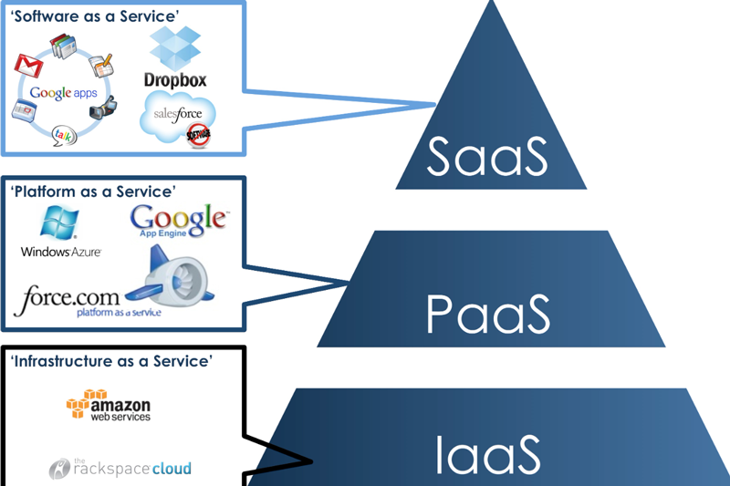
TỔNG QUAN VỀ ĐIỆN TOÁN ĐÁM MÂY
Giới thiệu chung về Điện toán Đám mây
Hệ thống phân phối tài nguyên máy tính qua Internet.
Hỗ trợ lưu trữ & xử lý dữ liệu mà không cần hạ tầng vật lý riêng.
Đóng vai trò quan trọng trong chuyển đổi số.
Mô hình dịch vụ Đám mây
IaaS (Infrastructure as a Service):
Cung cấp máy chủ, lưu trữ, kết nối mạng.
Tính phí theo mức sử dụng.
PaaS (Platform as a Service):
Môi trường phát triển, kiểm thử, triển khai ứng dụng.
Hỗ trợ lập trình viên.
SaaS (Software as a Service):
Cung cấp phần mềm trực tuyến.
Không cần cài đặt trên thiết bị nội bộ.

Slide 8
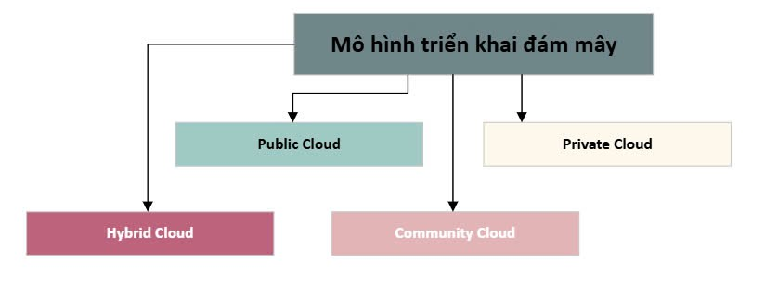
MÔ HÌNH TRIỂN KHAI ĐÁM MÂY

Slide 9
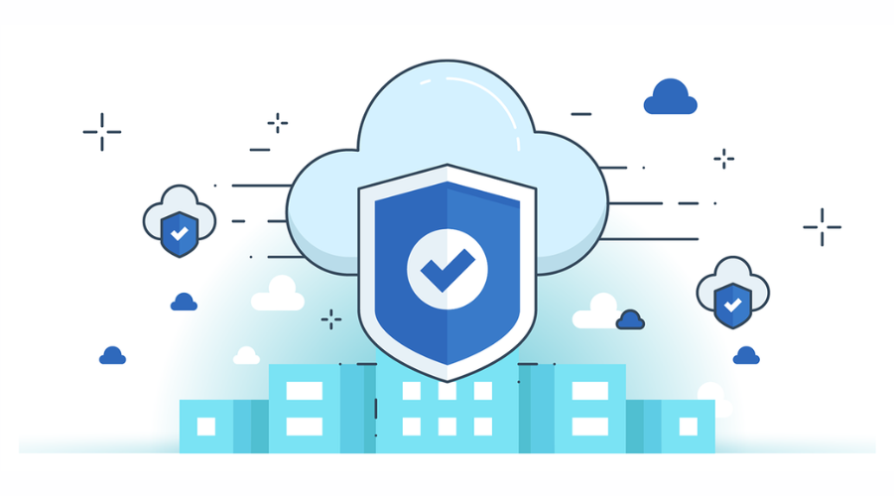
CÁC CƠ CHẾ BẢO MẬT
Mã hóa (Encryption): Bảo vệ dữ liệu bằng cách mã hóa khi lưu trữ và truyền tải, giúp đảm bảo tính riêng tư và an toàn cho dữ liệu.
Xác thực (Authentication): Xác minh danh tính người dùng hoặc hệ thống trước khi cấp quyền truy cập, đảm bảo chỉ người dùng hợp lệ mới có thể truy cập tài nguyên.
Giám sát (Monitoring): Theo dõi và ghi lại các hoạt động trong môi trường đám mây để phát hiện và phản ứng kịp thời với các hành vi bất thường hoặc tấn công.
Sử dụng các tiêu chuẩn và quy định về bảo mật dữ liệu (GDPR, ISO 27001, NIST).

Slide 10
03.
NGUYÊN NHÂN VÀ HẬU QUẢ RÒ RỈ DỮ LIỆU

Slide 11
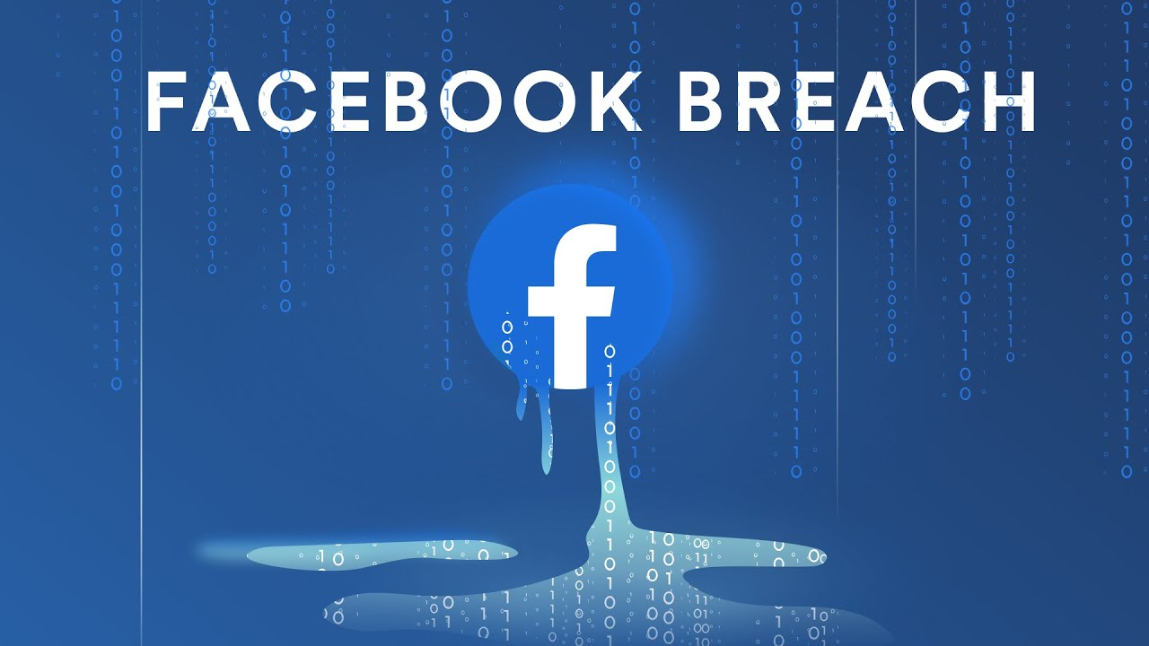
HIỆN TRẠNG
Sự phát triển của công nghệ và nguy cơ đi kèm:
Điện toán đám mây giúp lưu trữ và xử lý dữ liệu tiện lợi nhưng tiềm ẩn rủi ro bảo mật.
AI & IoT ngày càng phổ biến → Nhiều dữ liệu hơn, nhiều điểm yếu hơn.
Một số vụ rò rỉ tiêu biểu:
Facebook (2021): 500 triệu tài khoản bị lộ thông tin cá nhân.
Microsoft AI (2023): Lỗi bảo mật khiến dữ liệu khách hàng bị truy cập trái phép.
Yahoo (2013-2014): 3 tỷ tài khoản bị tấn công trong một vụ rò rỉ lớn nhất lịch sử.
Tác động đến cá nhân & tổ chức:
Cá nhân: Mất quyền riêng tư, bị lừa đảo, đánh cắp danh tính.
Doanh nghiệp: Mất khách hàng, mất uy tín, bị phạt hàng triệu đô.

Slide 12
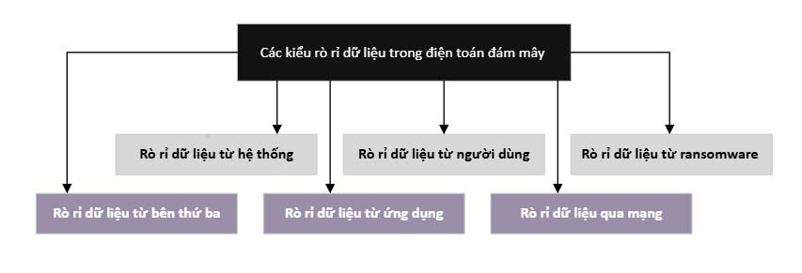
NGUYÊN NHÂN CHÍNH

Slide 13
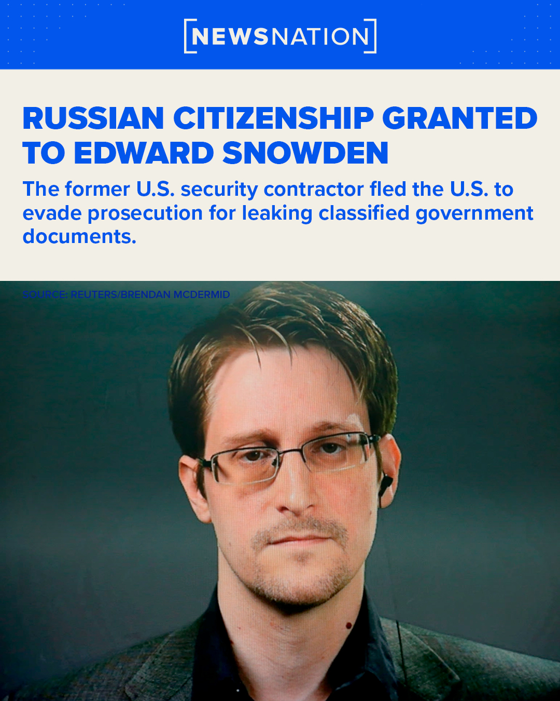
HẬU QUẢ
Thiệt hại tài chính:
Doanh nghiệp mất hàng triệu USD cho điều tra, khắc phục & tiền phạt (Marriott 2018 – 123 triệu USD).
Cá nhân bị mất tiền do lừa đảo tài chính.
Ảnh hưởng đến danh tiếng & niềm tin khách hàng:
Uber 2016: Cố che giấu vụ tấn công làm mất 57 triệu dữ liệu → Mất niềm tin khách hàng.
Hậu quả pháp lý:
Vi phạm GDPR (EU), CCPA (California) dẫn đến phạt nặng.
Google & Facebook bị phạt hàng triệu USD vì vi phạm dữ liệu cá nhân.
Tác động đến an ninh quốc gia:
Edward Snowden (2013): Rò rỉ tài liệu tuyệt mật của NSA.
WikiLeaks: Công bố nhiều tài liệu nhạy cảm từ chính phủ.

Slide 14
04.
CÁC GIẢI PHÁP BẢO MẬT VÀ HƯỚNG PHÁT TRIỂN

Slide 15
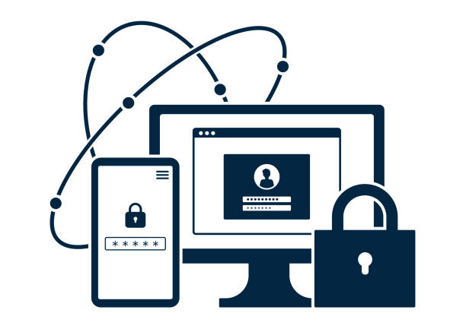
CÁC GIẢI PHÁP BẢO MẬT HIỆN TẠI
Giải pháp kỹ thuật
Mã hóa dữ liệu (AES-256, RSA): Bảo vệ thông tin ngay cả khi bị đánh cắp.
Bảo mật truyền tải (HTTPS/TLS): Hạn chế nguy cơ rò rỉ dữ liệu khi truyền qua mạng.
Xác thực đa yếu tố (MFA): Ngăn chặn tấn công do mật khẩu yếu.
Hệ thống phát hiện & ngăn chặn tấn công (IDS/IPS): Giám sát và phản ứng với các mối đe dọa.
Giải pháp quản lý
Kiểm soát truy cập chặt chẽ: Áp dụng nguyên tắc "Least Privilege Access".
Đào tạo nhận thức an ninh mạng: Giúp nhân viên hiểu và phòng tránh rủi ro bảo mật.
Tuân thủ quy định pháp lý
Đáp ứng tiêu chuẩn bảo mật quốc tế: GDPR, HIPAA, CCPA.
Đánh giá bảo mật định kỳ: Hạn chế rủi ro từ bên thứ ba.

Slide 16
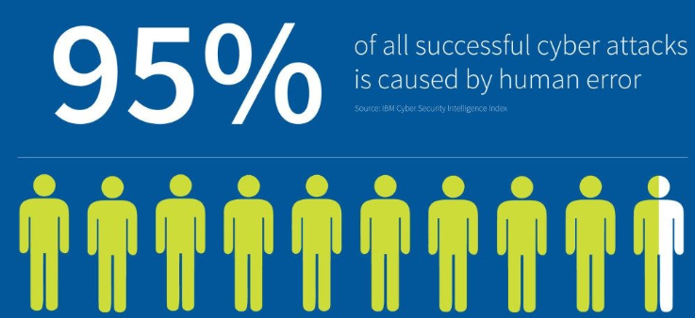
ĐÁNH GIÁ CÁC GIẢI PHÁP HIỆN TẠI
Ưu điểm
Giúp giảm thiểu nguy cơ rò rỉ dữ liệu.
Tăng cường bảo mật và tuân thủ quy định.
Bảo vệ thông tin doanh nghiệp và người dùng.
Hạn chế
Chi phí cao: Yêu cầu hạ tầng và đội ngũ chuyên môn mạnh.
Phụ thuộc vào con người: Sai sót trong cấu hình có thể dẫn đến lỗ hổng bảo mật.
Thiếu tự động hóa: Cần công nghệ AI để giám sát & phát hiện tấn công nhanh hơn.
Không kiểm soát được bên thứ ba: Nhà cung cấp dịch vụ có thể là điểm yếu bảo mật.
Cần cải thiện
Ứng dụng AI để phát hiện tấn công tự động.
Tăng cường bảo mật API & quản lý phiên đăng nhập.
Xây dựng hệ thống giám sát & cảnh báo sớm.

Slide 17
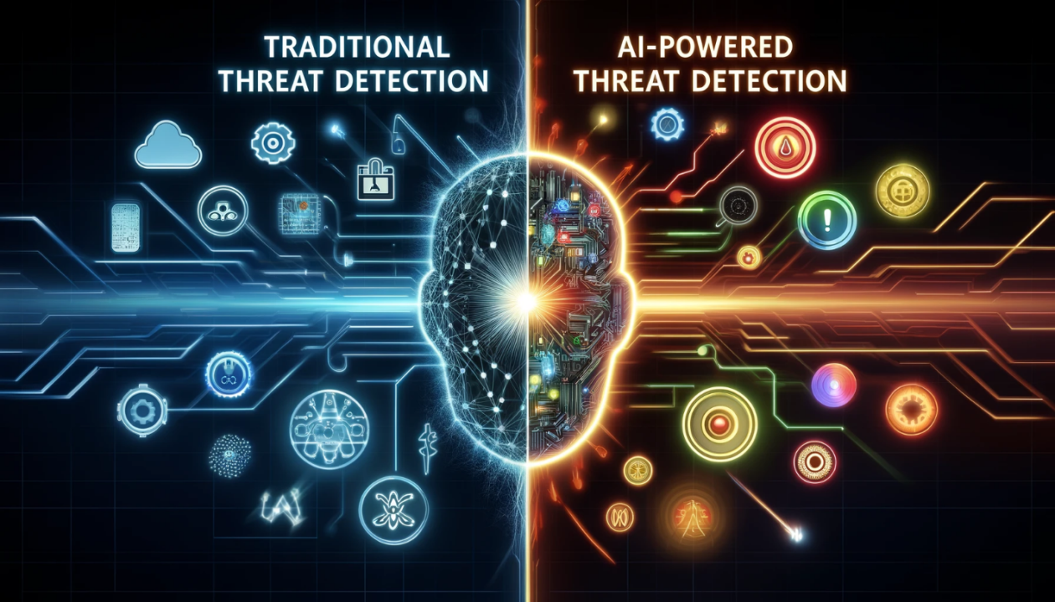
HƯỚNG PHÁT TRIỂN GIẢI PHÁP BẢO MẬT
Ứng dụng AI & Machine Learning trong bảo mật
Phát hiện hành vi bất thường, ngăn chặn tấn công sớm.
Tự động học hỏi từ các cuộc tấn công trước đó để cải thiện bảo mật.
Tăng cường bảo mật API & hệ thống truy cập
Hạn chế quyền truy cập API, chỉ cung cấp dữ liệu cần thiết.
Quản lý phiên đăng nhập chặt chẽ, sử dụng xác thực đa yếu tố nâng cao.
Phát triển công nghệ mã hóa tiên tiến
Ứng dụng mã hóa đồng hình (Homomorphic Encryption) để bảo vệ dữ liệu ngay cả khi xử lý.
Kết hợp mã hóa đầu-cuối (E2EE) và Zero Trust Security (ZTS).
Ứng dụng Blockchain vào bảo mật dữ liệu đám mây
Nhật ký truy cập phi tập trung giúp theo dõi mọi thay đổi dữ liệu.
Hợp đồng thông minh (Smart Contract) kiểm soát quyền truy cập dữ liệu.
Xây dựng tiêu chuẩn bảo mật chuyên biệt cho điện toán đám mây
Phát triển quy định bảo mật mới như ISO 27017, NIST SP 800-53.
Kiểm toán tự động để đánh giá mức độ bảo mật của hệ thống.

Slide 18
KẾT LUẬN
05.

Slide 19
THANKS FOR WATCHING

